Slide 1
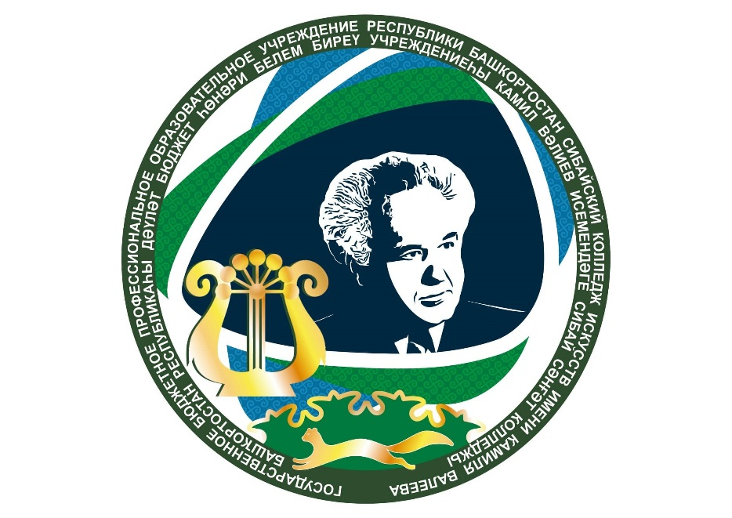
ГБПОУ РБ Сибайский колледж искусств имени К. А. Валеева Интерактивный плакат «Путешествие в историю», посвящённом 150-летию со дня рождения великого русского путешественника, писателя и исследователя В.К. Арсеньева Среди обучающихся профессиональных образовательных организаций Республики Башкортостан
Интерактивный плакат История «малой Родины» г. Сибай
Авторы:
Руководители:
Смакова Зимфира Айдаровна
Арбузов Александр Владимирович
Конкурсант: Ихсанова Алиса Артуровна

Slide 2
История создания города
Достопримечательности
Образование
Культура

Slide 3
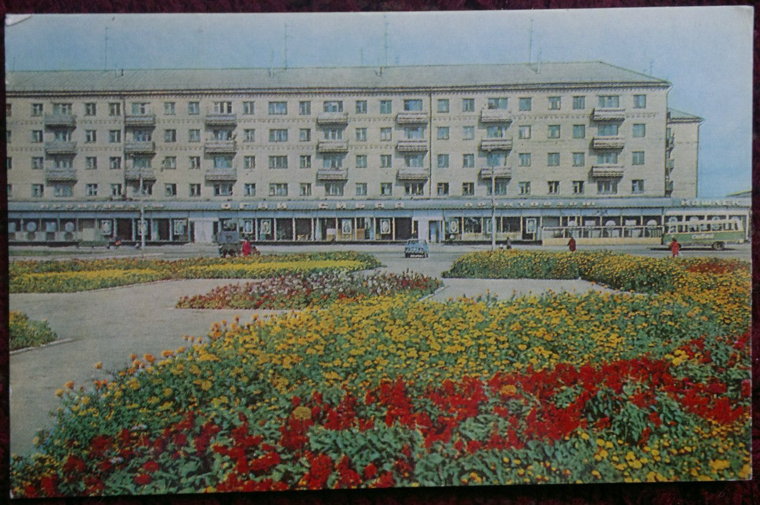
На Урале с древнейших времен люди добывали медь. Это доказывают раскопки на месте древних городов Аркаим и Таналык, многочисленные медные копи. По легенде более ста лет тому назад охотник из деревни Старый Сибай, имя которого осталось неизвестным, раскапывая нору куницы, наткнулся на тяжелую красную глину с блесками пирита. Он не подозревал, что это так называемая «железная шляпа», характерная многим месторождениям медных руд. Местные жители брали потом «красную глину» из норы для покраски шкур, деревянных изделий, юрт. Яма увеличивалась.
В конце 1912 года житель деревни Новый Сибай Амир Абдулкасимович Худайбердин, отобрав несколько мешков глины, отвез в Баймак директору-распорядителю Южно-Уральского горного акционерного общества (ЮУГАО) А.Ф.Кабанову. Анализы показали, что это бурый железняк со значительным содержанием золота и серебра.

Slide 4
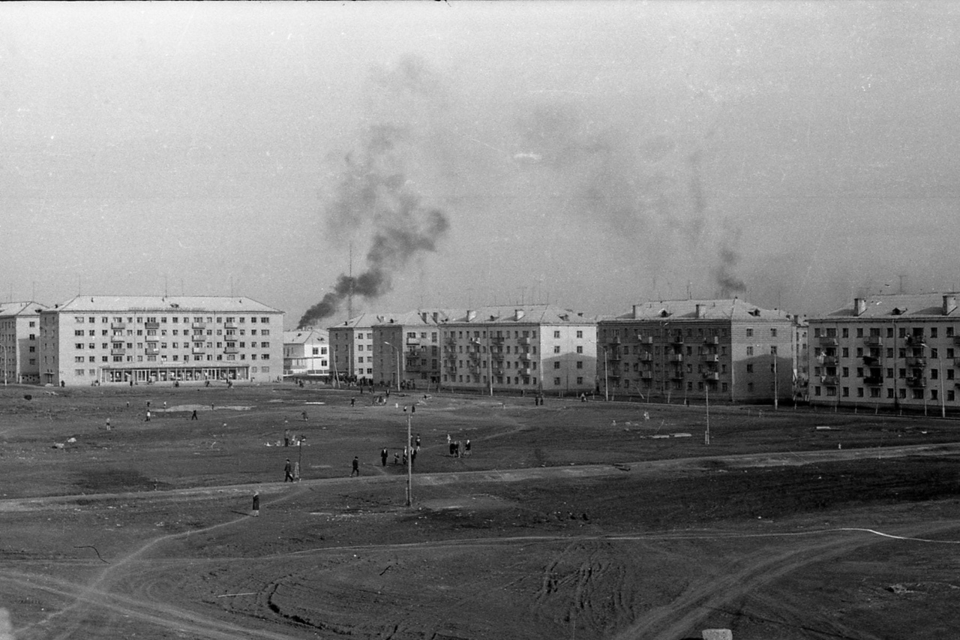
Администрации ЮУГАО приступила к разведке месторождения. В 1915 году была пробита разведочная шахта.
Постепенно росло хозяйство рудника, число работающих насчитывалось уже 227 человек. В конце 1938 года Сибай был преобразован в рабочий поселок.
В 1939 году произошло событие, которое определило дальнейшую судьбу Сибайского рудника. Было открыто основное рудное тело месторождения, названное Ново-Сибайским. Руда здесь залегала весьма удобно для взятия ее открытым способом – на глубине всего 8-10 метров.
Главное геологическое управление Министерства цветной металлургии СССР первооткрывателями этого крупнейшего на Южном Урале месторождения полиметаллических руд признало коллектора Сибайского рудника Мутаева И.Ф., геолога Ковалева Ф.У., геофизика Петропавловского С.А.
В тяжелейших условиях военного времени в январе 1944 года в Сибае был пущен медеплавильный завод.

Slide 5
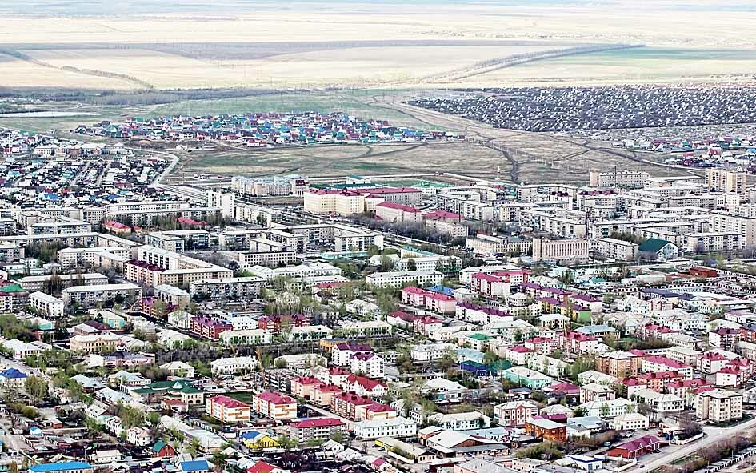
21 ноября 1955 года Указом Президиума Верховного Совета РСФСР рабочий поселок Сибай был преобразован в город республиканского подчинения.
Сегодня Сибай – промышленный, образовательный и культурный центр, основной транспортный узел Зауралья нашей республики. В городе проживает более 70 тысяч человек.
Основные предприятия города:
ОАО Башкирский медно-серный комбинат, Сибайский филиал ОАО Учалинский ГОК
ОАО Башкирское шахтопроходческое управление
ОАО Сибайский мясокомбинат
Сибайские распределительные сети БашРЭС-Белорецк ОАО Башкирэнерго
Зауральская ТЭЦ
ООО Башкирская медь
ОАО Сибайский элеватор
ООО Хлеб Сибая
ГУП «Сибайская городская типография» РБ
Юго-восточная геологоразведочная экспедиция

Slide 6
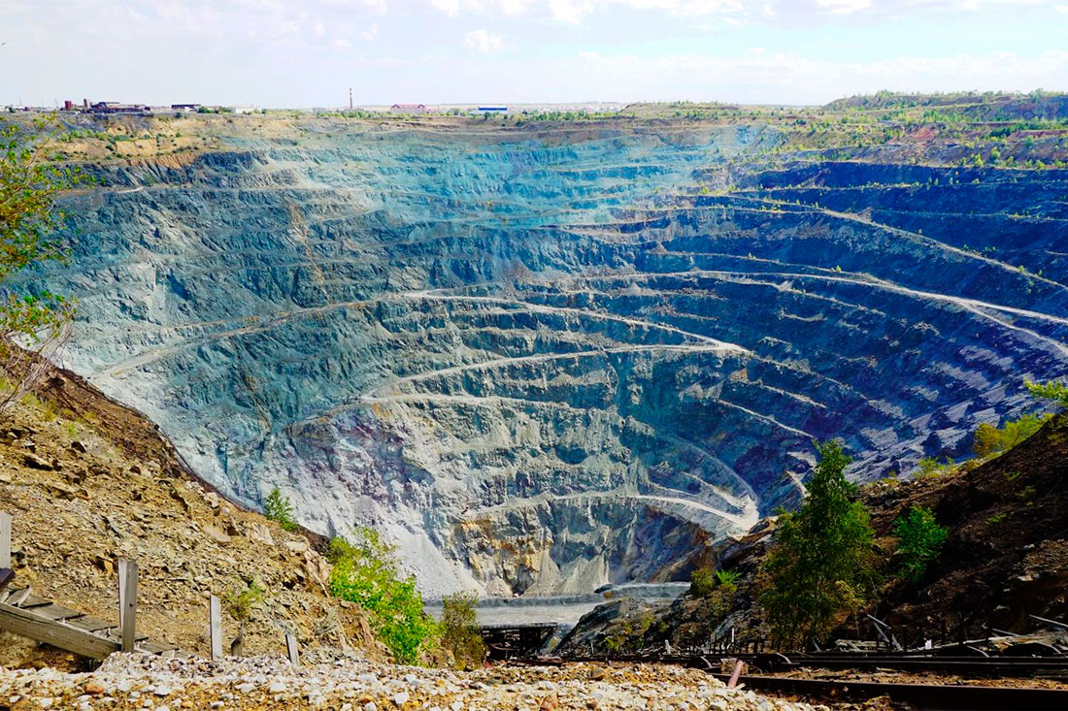
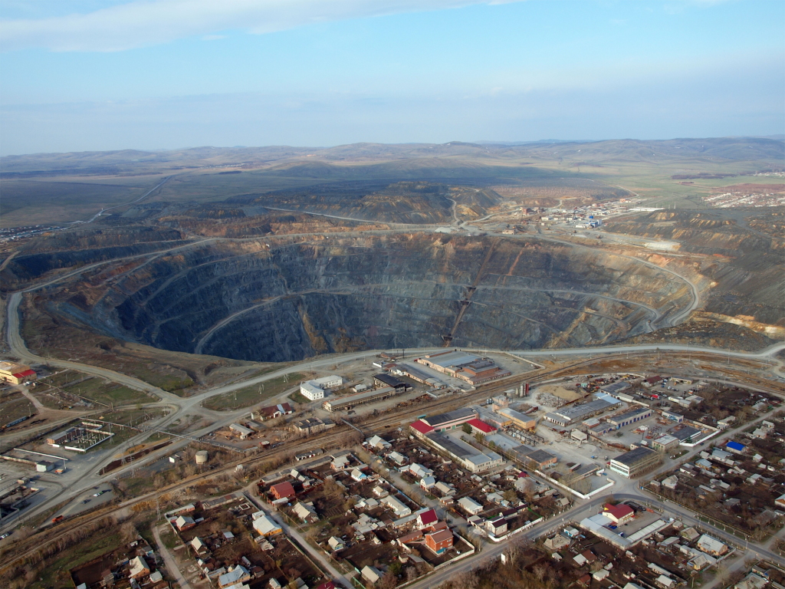
Сибайский карьер
Один из самых глубоких карьеров в мире. Его глубина - более 500 метров, а диаметр карьера - 2 километра. Координаты: 52.6947, 58.6387 Описание. По величине - это второй карьер в мире, первое место принадлежит меднорудному карьеру Chuquicamata (Чили). Историки утверждают, что месторождение было замечено местным охотником из деревни Старый Сибай.

Slide 7
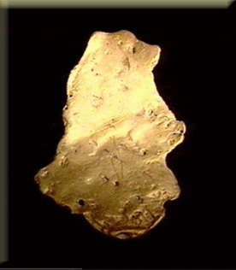
Ирендыкский медведь — название золотого самородка весом 4 кг 788 граммов. Является национальным достоянием Российской Федерации и Республики Башкортостан. Хранится в Национальном Банке РБ. 20 января 2011 года состоялась церемония передачи уникального золотого самородка от Национального банка Башкортостана Национальному музею республики Башкортостан. Отныне слиток будет храниться в Национальном музее и выставляться напоказ для всеобщего обозрения как национальное достояние республики и всей Российской Федерации.
Длина 31 см, ширина 18,5 см и толщина до 1,5 см, объём 310 кубических см. Масса 4 кг 788 граммов.

Slide 8
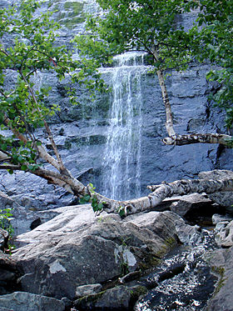
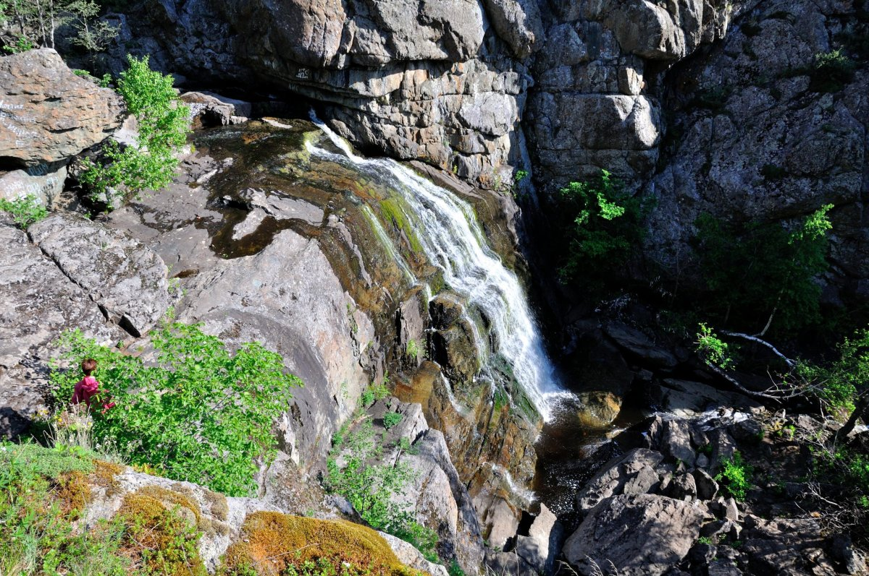
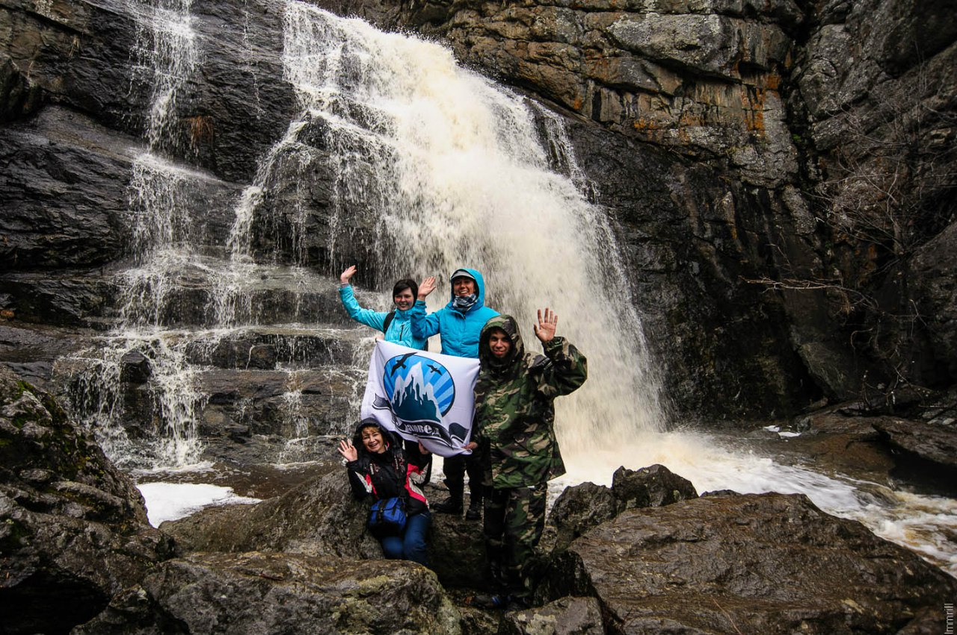
Ибрагимовский водопад находится на одном из притоков реки Худолаз восточном склоне хребта Ирендык. Высота над уровнем моря приблизительно 800 метров. Состоит из 3 ступеней. Верхняя ступень высотой 1,2 метра, вторая и третья — по 7 м каждая. Также водопад является самым высоким в Башкортостане.
В туристической топонимике встречается под названием «Гадельша». Водопад крайне привлекает туристов соседних областей и республик. Также является самым высоким водопадом в Башкортостане. Вблизи находится турбаза.

Slide 9
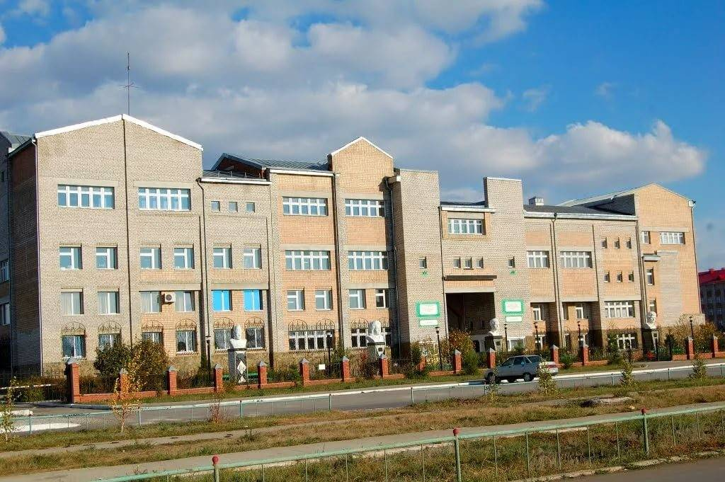
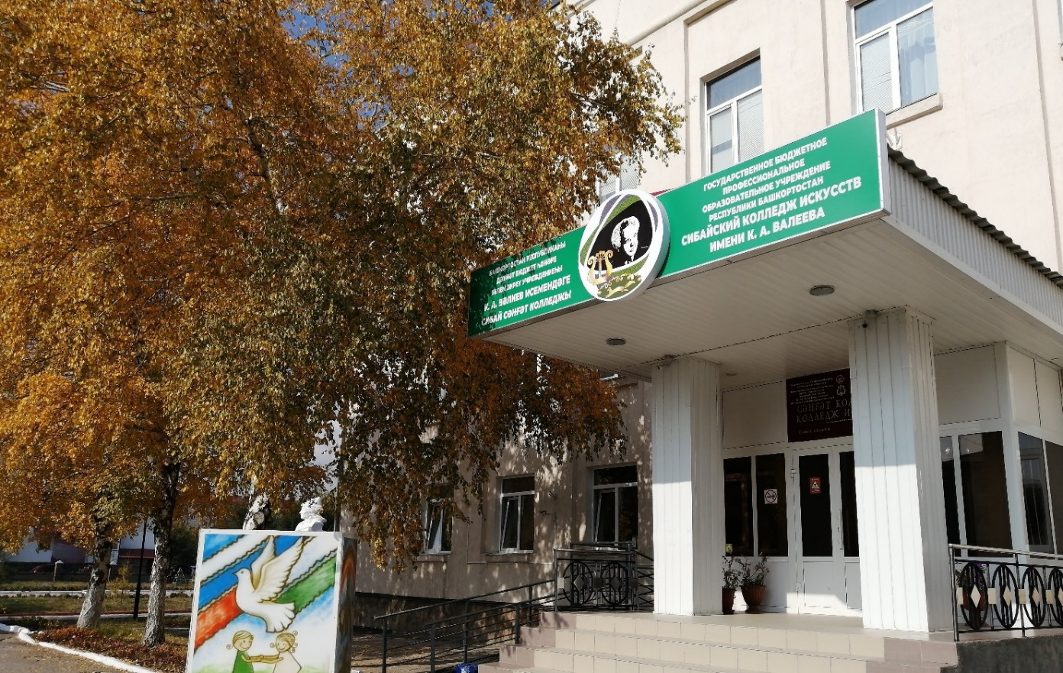
Образовательные учреждения города
Сибайский институт Башкирского государственного университета
Сибайский многопрофильный колледж
Сибайский педагогический колледж имени Б.М. Мамбеткулова
Сибайский медицинский колледж
Сибайский колледж искусств имени К. А. Валеева
Сибайский колледж строительства и сервиса
Сибайское медресе им. Абу Ханифы, а также школы и детские сады

Slide 10
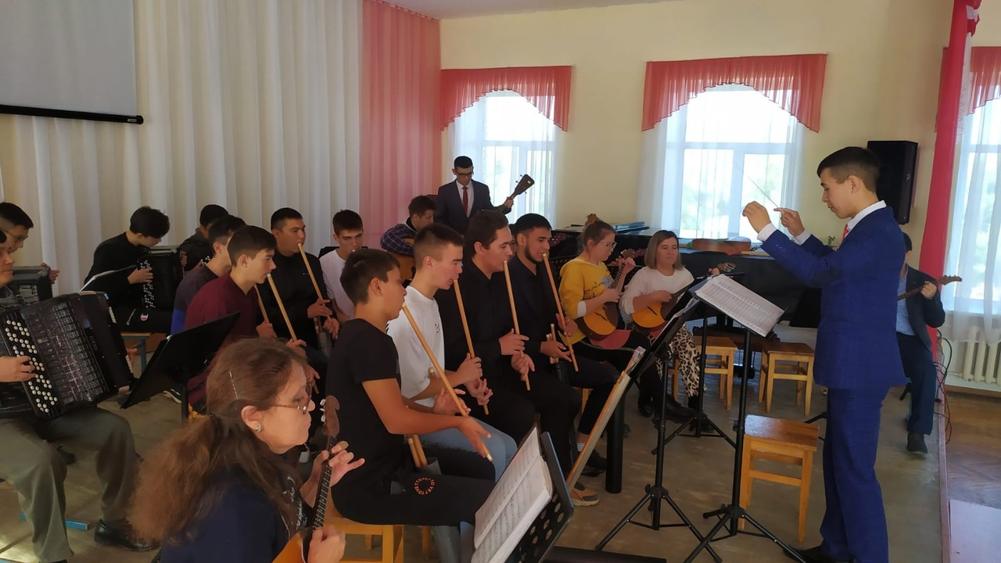
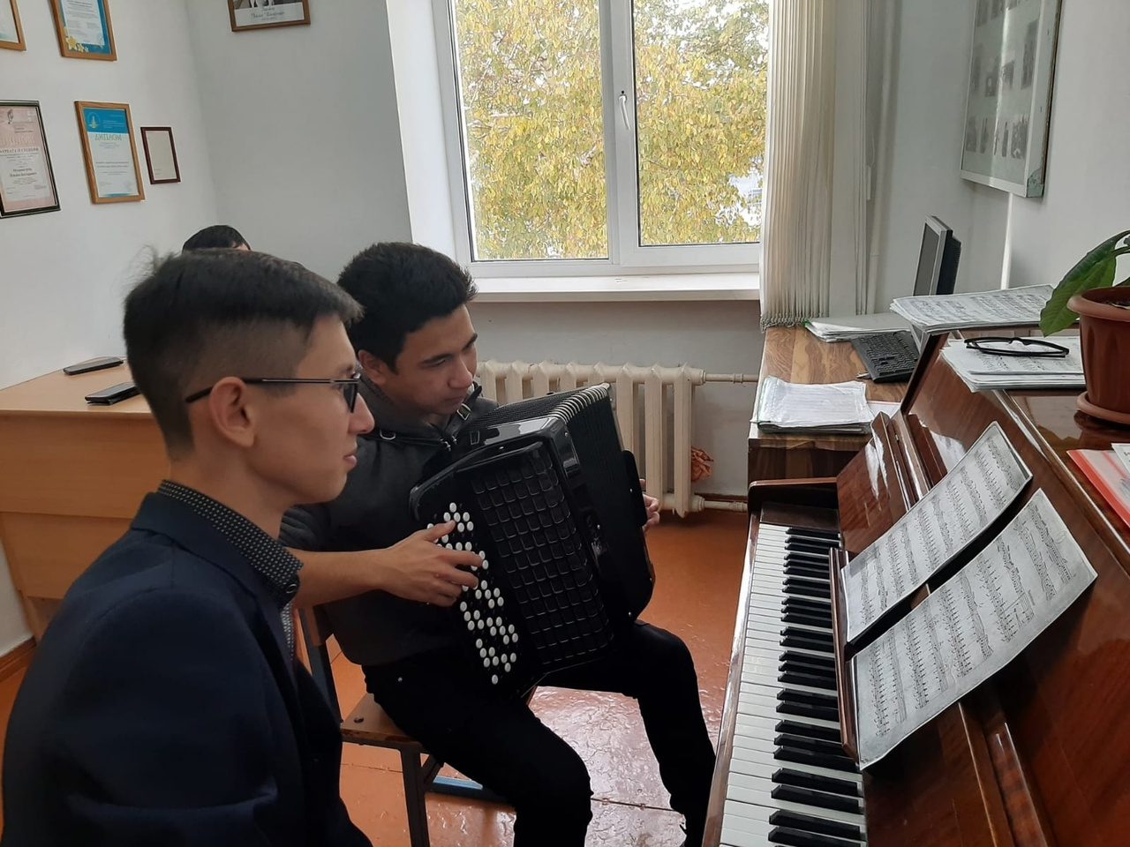
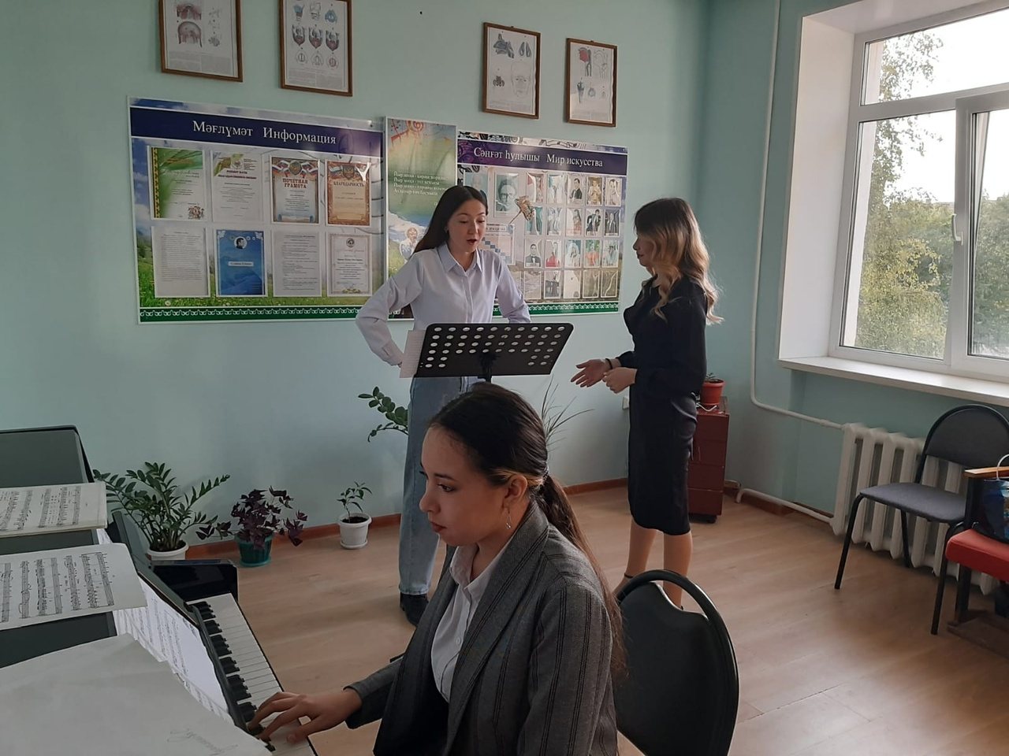

Slide 11
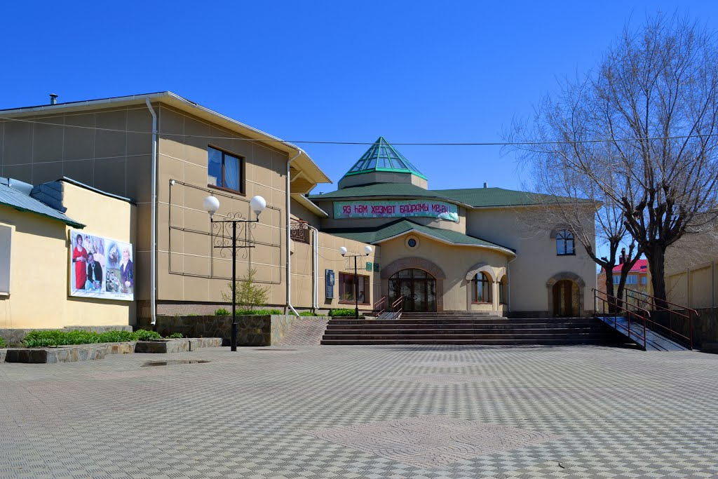
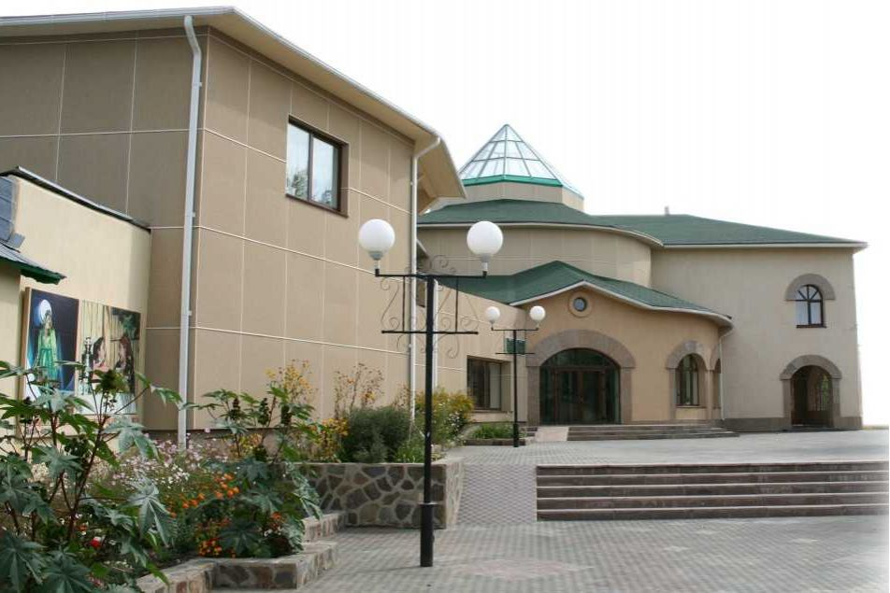
Сибайский государственный башкирский театр драмы имени Арслана Мубарякова
Создан в июне 1931 года. Первым главным режиссёром и художественным руководителем стал А. К. Мубаряков. Основоположники театра-воспитанники Макарима Магадеева. Постановлением Правительства Башкирской Республики от 20 сентября 1991 года Сибайскому театру присвоено имя первого художественного руководителя театра, выдающегося деятеля театрального искусства Народного артиста СССР Арслана Мубарякова.

Slide 12
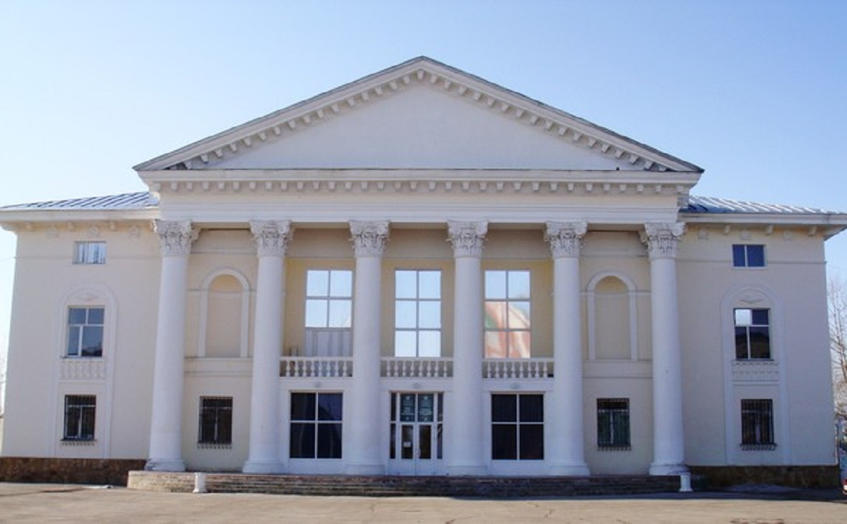
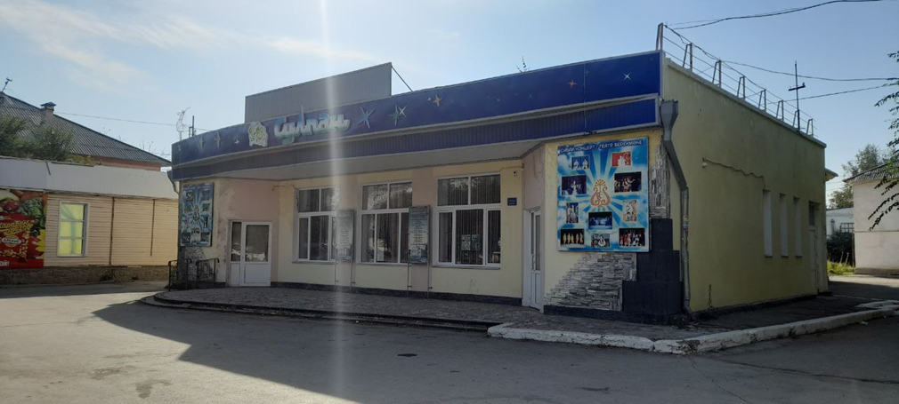
Сибайская городская филармония была учреждена в 1993 году. Ее первым директором стал Ф. Хуснутдинов, художественным руководителем — А. Куватова.
Башкирский детский театр «СУЛПАН»
В 1993 году студия была переименована в детский театр «Сулпан», а 1996 году театр добивается государственного статуса.

Slide 13
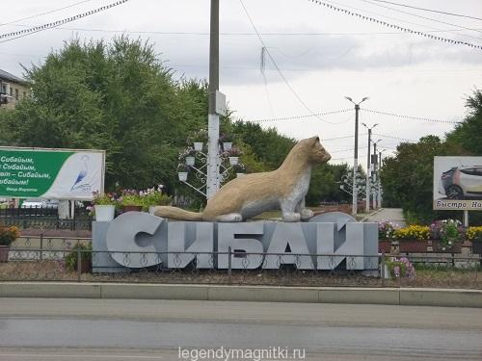
Памятник Символ города Куница
Памятник открыт в к 60-летнему юбилею Сибая. По легенде, начало городу положил простой охотник из деревни Старый Сибай: раскапывая нору куницы, он наткнулся на тяжелую красную глину с высоким содержанием меди, золота и серебра. На месте открытого им месторождения возник город Сибай.Расположен в центре Сибая, на пересечении проспекта Горняков и улицы Ленина.

Slide 14
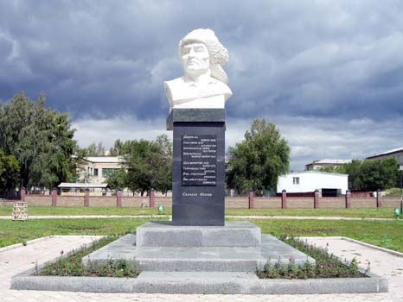
Бюст Салавата Юлаева
Памятник Салавату Юлаеву башкирскому национальному герою,участнику Крестьянской войны 1773—1775 годов, сподвижник Емельяна Пугачёва,участвовал в 28 сражениях, 11 из них он провёл самостоятельно,. Памятник открыт в 2004 году. Расположен в центральной части города.

Slide 15
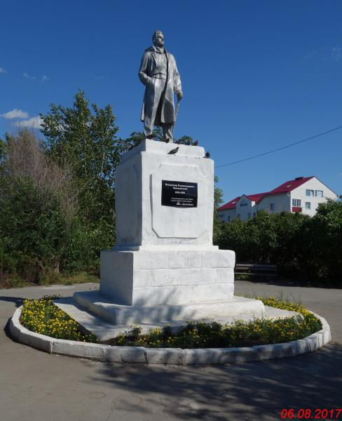
Памятник Владимиру Владимировичу Маяковскому
Памятник посвящён Владимиру Маяковскому – известный русский советский поэт, драматург, режиссер, актер, редактор журналов "ЛЕФ" "НОВЫЙ ЛЕФ". Считается одним из крупнейших поэтов 20-го века.Памятник открыт в июне 1965 года. Расположен в парке им. Маяковского.

Slide 16
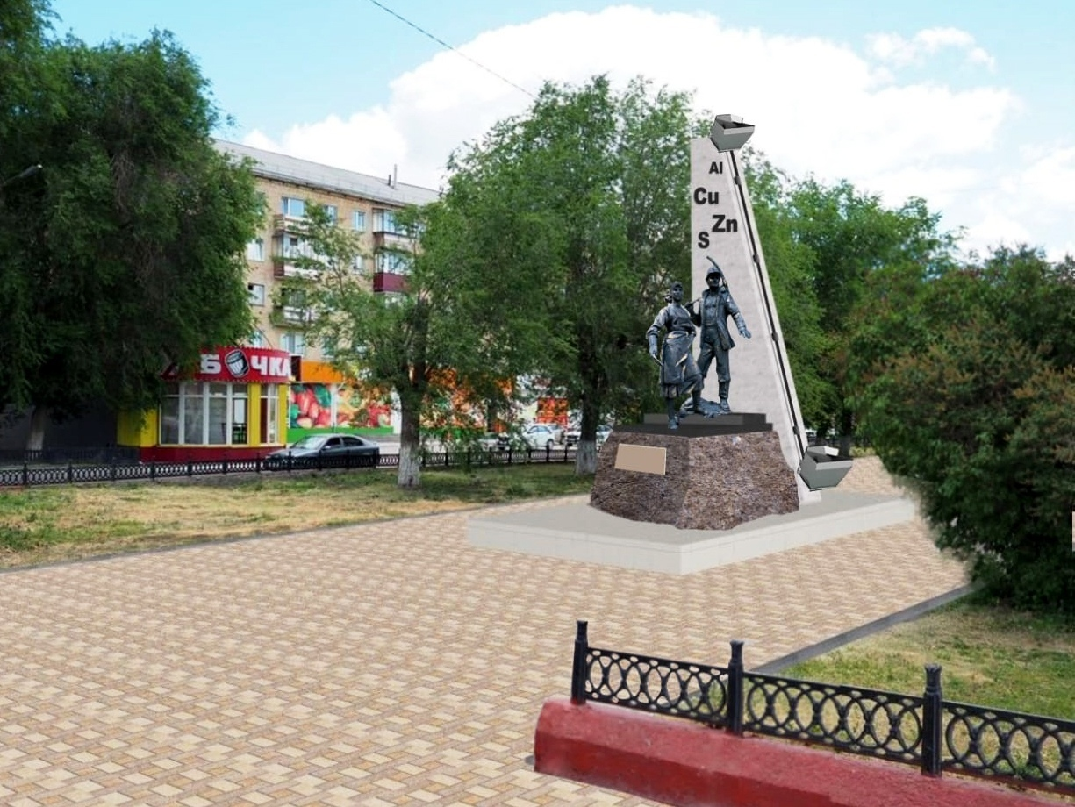
Памятник основателям города
Памятник посвящённый трудовому подвигу Горняков ,шахтёров и строителей - основателей Сибая. Впереди возвышаются фигуры женщины-строителя и мужчины-горняка, 81 год назад нашедших первую руду в рабочем поселке, на месте которого появился медно-серный комбинат и вырос город. Открыт 19 августа 2021 года . Расположен на центральной аллее проспекта Горняков.

Slide 17
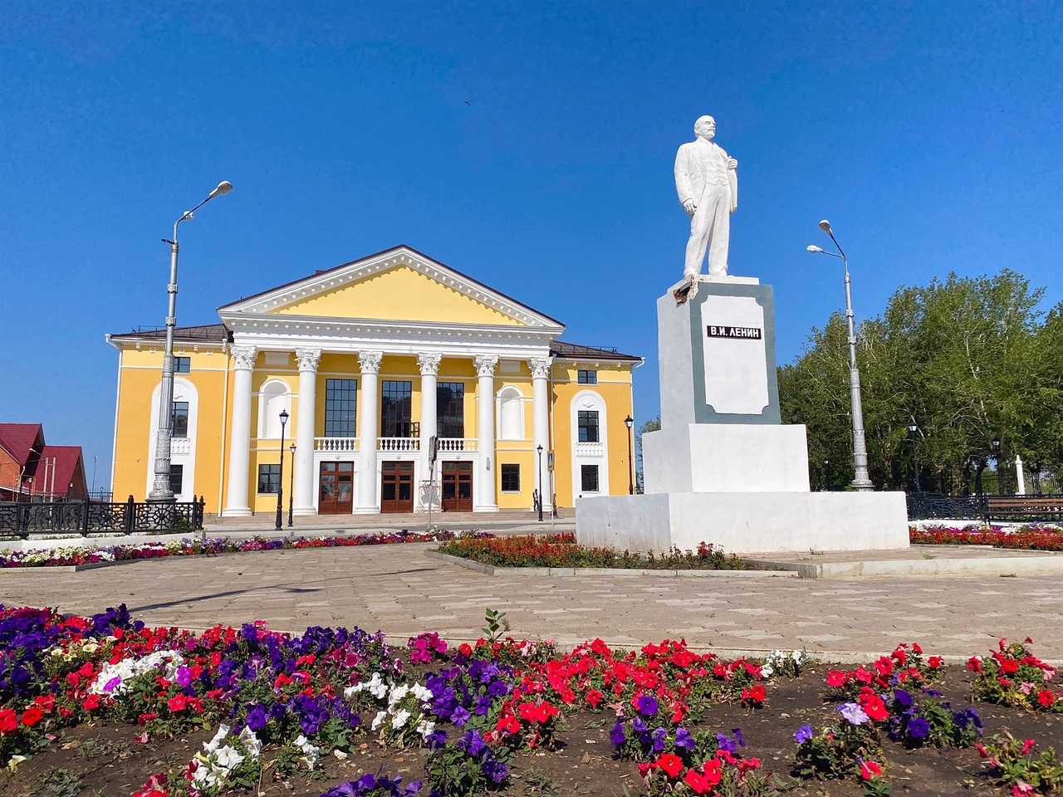
Памятник Владимиру Ильичу Ленину
Памятник посвящён В. И. Ленину- русский революционер, советский политический и государственный деятель, создатель Российской социал-демократической рабочей партии, главный организатор и руководитель Октябрьской революции 1917 года в России, первый председатель Совета народных комиссаров РСФСР и Совета народных комиссаров СССР, создатель первого в мировой истории социалистического государства.Памятник открыт 7 ноября в 1958 году .

Slide 18
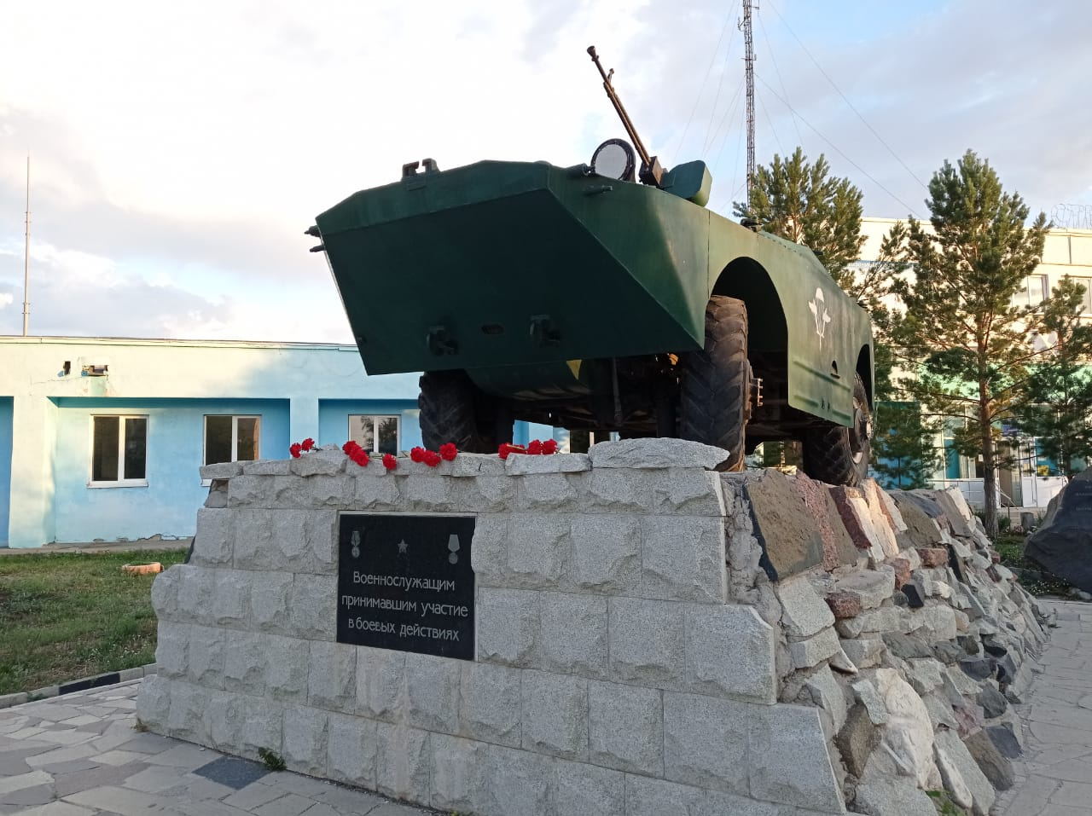
Памятник воинам-интернационалистам и участникам боевых действий
Памятник посвящён воинам-интернационалистам и участникам боевых действий. На пьедестале установлена Боевая разведывательная десантная машина (БРДМ). Рядом расположены два мемориальных камня с надписями. На 1 камне установлены надписи с фамилиями земляков, погибших на Кавказе, на втором камне фамилии погибших в локальных войнах. Открыт в 2007 году. Расположен на улице Чайковского.

Slide 19
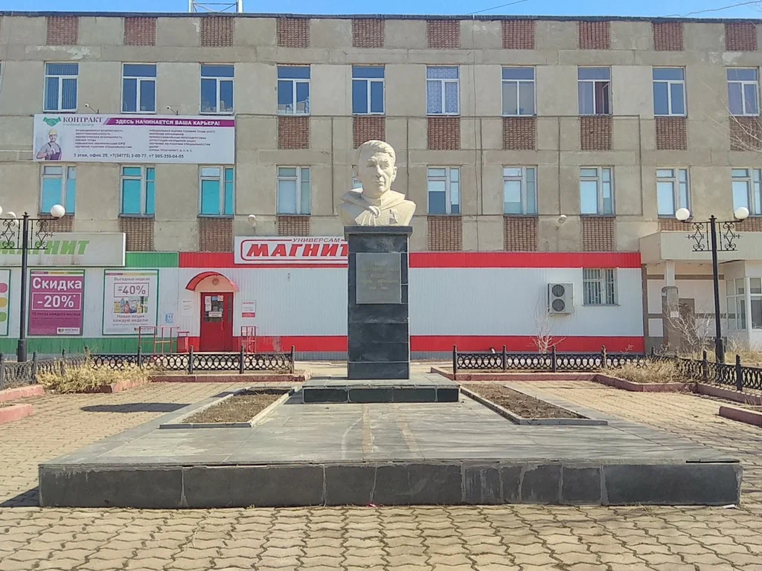
Бюст Федора Ивановича Белова
Памятник посвящён Фёдору Ивановичу Белову-командовал боевым расчетом, был помощником командира взвода 683 артполка 214-й стрелковой дивизии. Был участником Сталинградской битвы, освобождал Белгород, Александрию, Кировоград, Полтаву, Харьков, Киев, Кременчуг. Участвовал в Корсунь-Шевченской операции, форсировал Дон, Днепр, Днестр, Южный Буг. Освобождал Польшу, Румынию, Чехословакию, Германию. За боевую операцию у реки Дон в 1943 году был награжден орденом Красной Звезды и получил благодарность от командования дивизии. За форсирование Одера ему присвоено звание Героя Советского Союза. Скульпторы Х.Х.Гарипов, Г.И.Мухаметшин, арх. Д.Д.Халитов. Открыт 27 мая 2000года . Расположен на улице Белова.

Slide 20
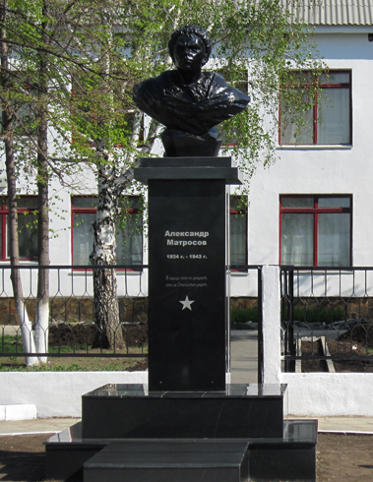
Памятник Александру Матросову
Памятник посвящён Александру Матросову-рядовой 254-го гвардейского стрелкового полка 56-й гвардейской стрелковой дивизии Александр Матвеевич Матросов в решающую минуту боя с немецко-фашистскими захватчиками за дер. Чернушки, прорвавшись к вражескому ДЗОТу, закрыл своим телом амбразуру, пожертвовал собой и тем самым обеспечил успех наступающего подразделения. Памятник открыт в октябре 2009 года . Расположен возле детской школы искусств.

Slide 21
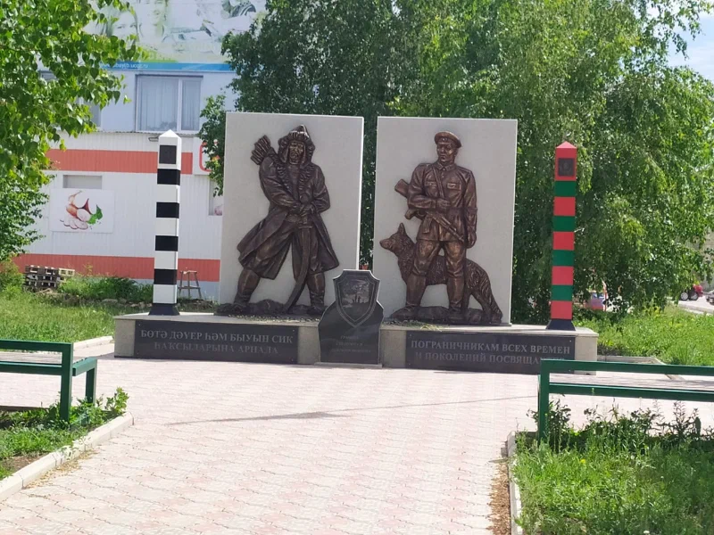
Памятник пограничникам всех поколений
Памятник посвящён пограничным войскам. Это барельеф из двух фигур воинов, символизирующий заслуги башкирских воинов в охране государственной границы. Башкиры охраняли рубежи Российской империи еще в 18-19 веках, с отличием справляясь с этой задачей. Сегодня в Сибае живут, более тысячи, пограничников, 28 из них – ветераны боевых действий в Афганистане. Идея строительства памятника принадлежит активистам общественного объединения воинов-интернационалистов «БАРС». Открыт 24 августа 2018 года. Расположен на территории центра народной культуры и досуга.

Slide 22
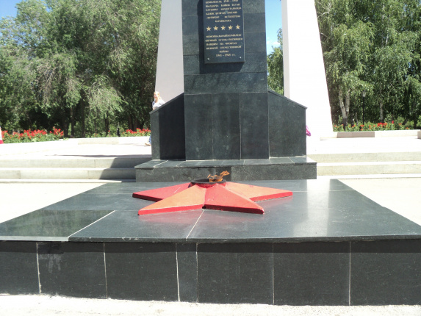
Памятник « Вечный огонь»,
1941-1945 года
Памятник посвящён 40-летию Великой Победы. В этот же день зажжен Вечный огонь. На мраморных плитах высечены фамилии жителей Сибая, не вернувшихся с поля боя. В 2005 году на мемориальной доске у Вечного огня появились еще две новые фамилии, которые отдали свои жизни в Великой Отечественной войне. Мемориал Вечный огонь - павшим на фронтах ВОВ. Здесь заложена капсула времени с обращением ветеранов, вскрыть, которую, нужно будет в 2045 году. Открыт 9 мая 1985 года. Расположен в парке победы.

Slide 23
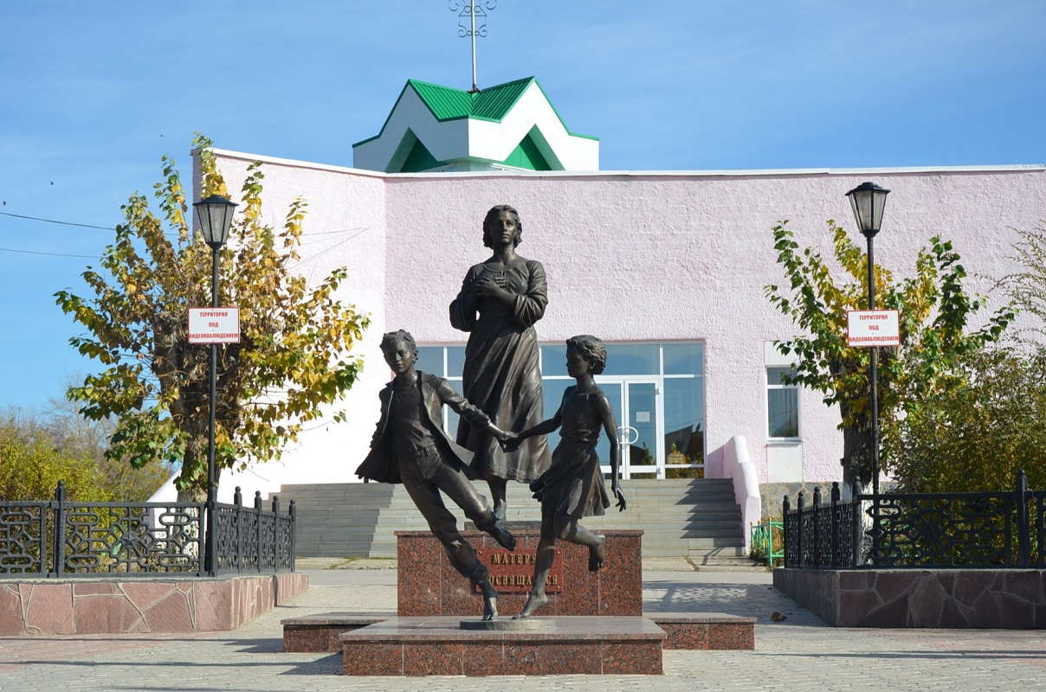
Скульптурная композиция «Материнство»
Памятник посвящённый материнству. Отлитые из бронзы фигуры матери и детей – мальчика и девочки – гармонично вписываются в сквер около ЗАГСа. Скульптурное изваяние призвано стать символом бескорыстной любви к матери и одним из любимых мест горожан. Материнство остается непреходящей ценностью на земле, женщина-мать дарует жизнь, является хранительницей семейного очага, источником домашнего тепла и уюта. Открыт 2011 году. Расположен на против ЗАГСа.

Slide 24
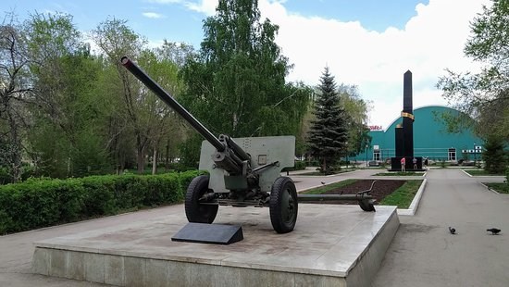
Памятник «Оружие Победы. противотанковая пушка ЗИС-2»
Советская противотанковая пушка периода Великой Отечественной войны. Разработана под руководством В. Г. Грабина 1940 году. ЗИС-2 на момент начала серийного производства, являлась самой мощной противотанковой пушкой в мире. До конца войны
пушка ЗИС-2 с большим успехом боролась со средними и тяжелыми танками противника! Памятник подарила городу группа компаний "Granelle Group".Открыт 25 июня 2014 года.Расположен в парке победы.

Slide 25
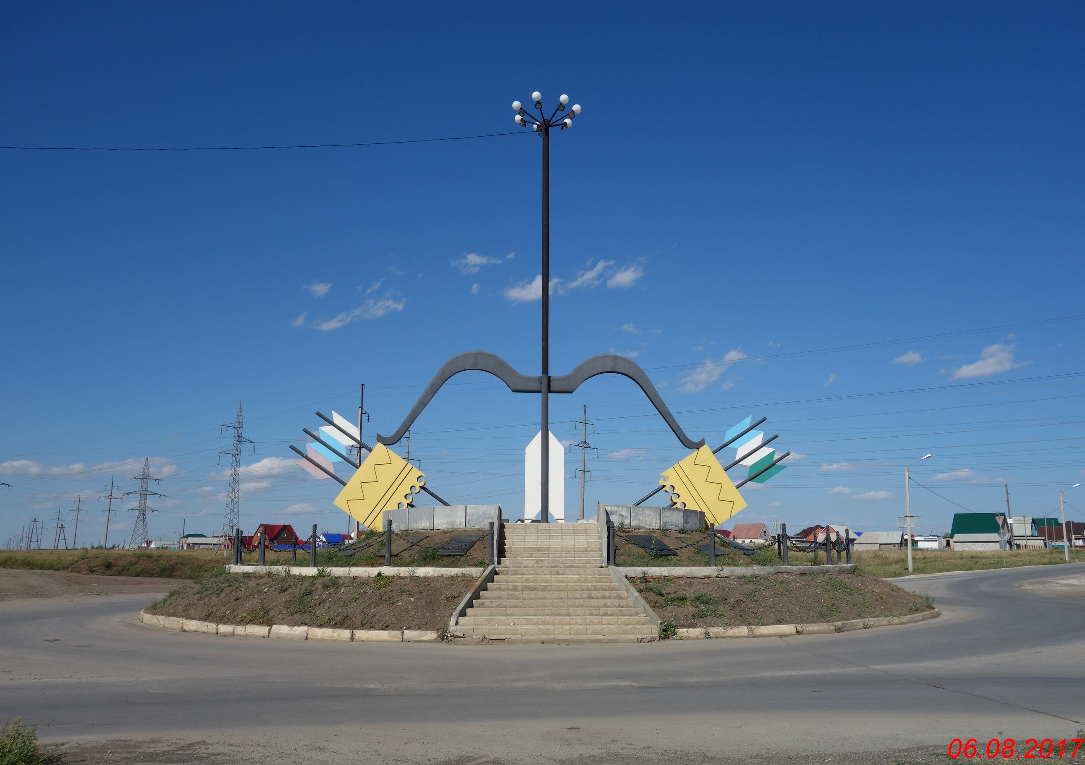
Архитектурный ансамбль «450 лет вместе с Россией»
Памятник в честь 450-летия вхождения Башкортостана в состав России. Основным элементом является лук и стрела. Стрелы в колчанах воткнуты в землю. Это символ примирения, объявления мира. Оперения стрел окрашены в цвета флага России и Башкортостана. Тетива лука натянута, но направленная в небо стрела. открыт 14 декабря 2007 года. Расположен ансамбль на пересечении улиц Булякова и Чайковского.

Slide 26
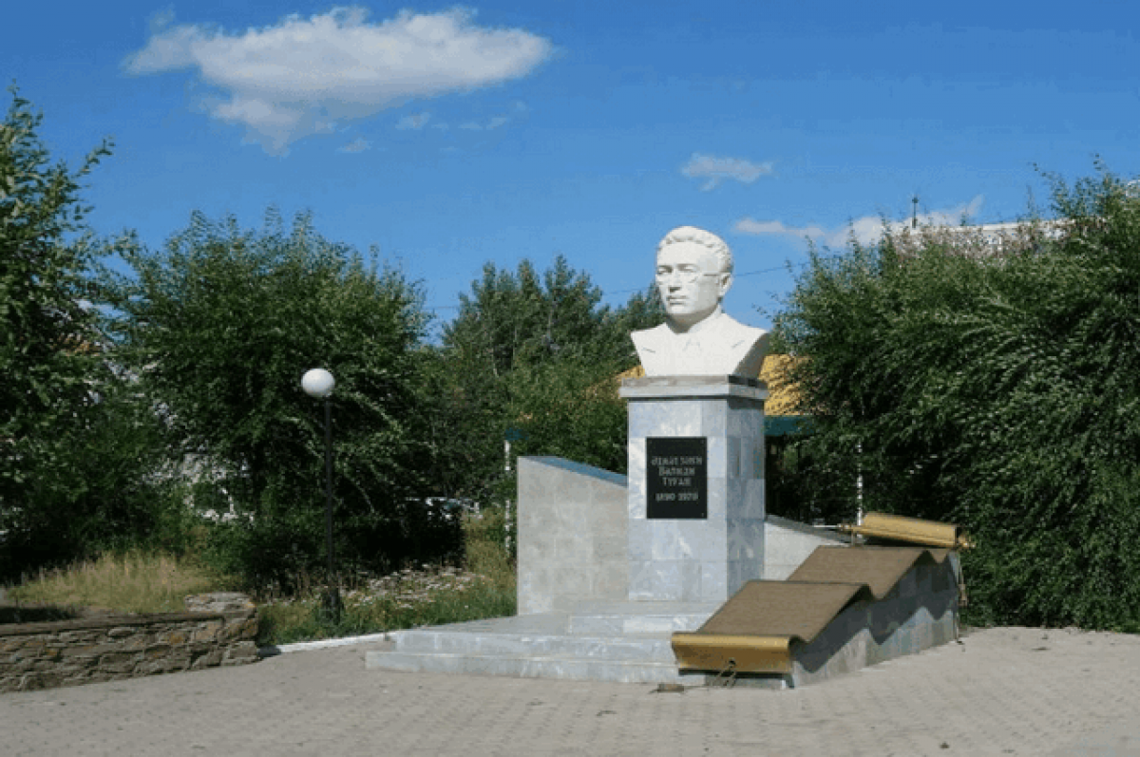
Бюст Заки Валиди.
Памятик псвящён заслугам Ахмета-Заки Валиди. Бюст установлен на постаменте, облицованном плиткой. Дополнен постаментом с исторической справкой (стилизованный свиток с текстом о заслугах Ахмет-Заки Валиди). Автор реконструкции - местный скульптор С.Б. Апарин. Ахмет-Заки Валиди стоял у истоков создания Башкирской Советской автономной республики и стал ее первым руководителем. Видный общественный и политический деятель, известный ученый-тюрколог, преподаватель, писатель, Ахмет-Заки Валиди Тогана и сегодня учит нас безгранично любить свою землю, работать на ее благо, занимать активную позицию в общественно-значимых делах.Памятник открыт в 2000 году.Распложен на улице Заки Валиди.

Slide 27
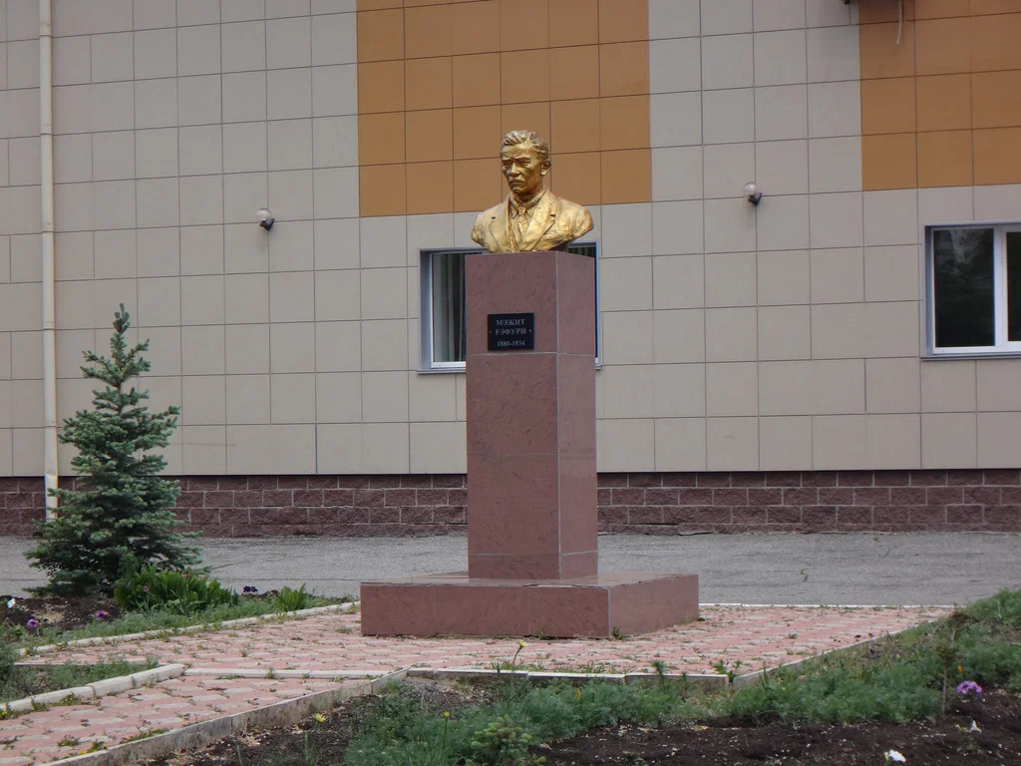
Бюст Мажит Гафури
Памятник посвящён Мажиту Гафури-советский писатель, классик башкирской и татарской литературы, публицист, драматург и собиратель фольклора. Народный поэт Башкирской АССР.Творчество советского писателя и поэта Мажита Гафури стало национальным достоянием Татарстана и Башкортостана. В произведениях литератора, писавшего на татарском и башкирском языках, отражены социальные взгляды людей, живших в эпоху великих преобразований начала 20 века.Открыт в мае 1966 года. Находится на ул. Чайковского, 1. В парке культуры и отдыха имени М.Гафури.

Slide 28
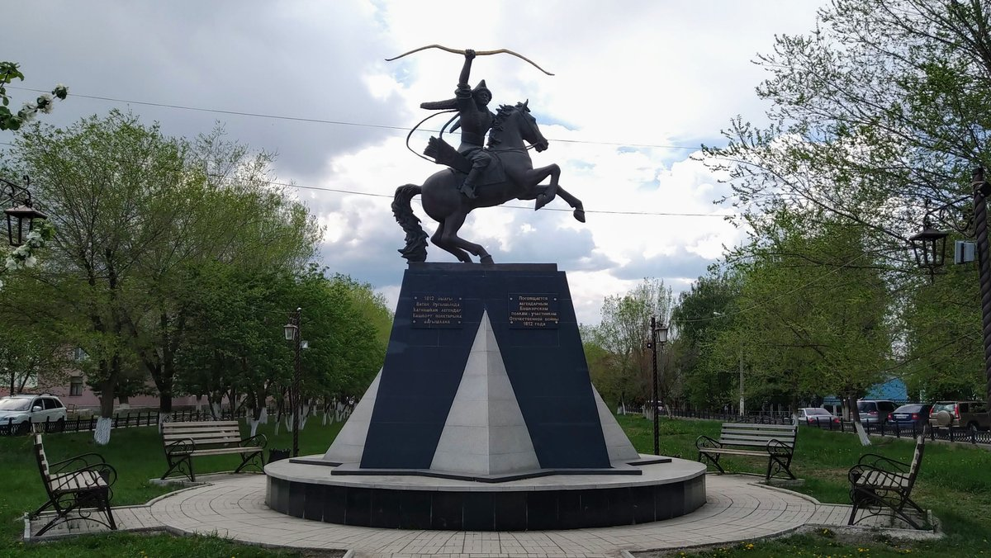
Памятник башкирским полкам – участникам Отечественной войны 1812 года.
Бронзовый мемориал установлен в благоустроенном сквере на пересечении оживленного проспекта Горняков и улицы Белова. Открытие мемориала было приурочено к празднованию 57-ой годовщины со дня основания дня города. Место для воздвижения монумента выбрано неслучайно. На территории современного Сибая, в том месте, где сливаются реки Карагайлы и Туяляс - происходило формирование и обучение трех башкирских полков. Перед отправкой в действующую армию.Это память о том, что 200 лет назад более 20 полков из нашей республики, с этой земли пошли на войну, чтобы защитить наше Отечество. Славные воины внесли большую лепту в победу. О башкирских полках знают по всей Европе.
Автором памятника выступил московский скульптор Вадим Кириллов. Мастер запечатлел в граните образ воина-башкира с высоко поднятым над головой луком и стрелами.

Slide 29
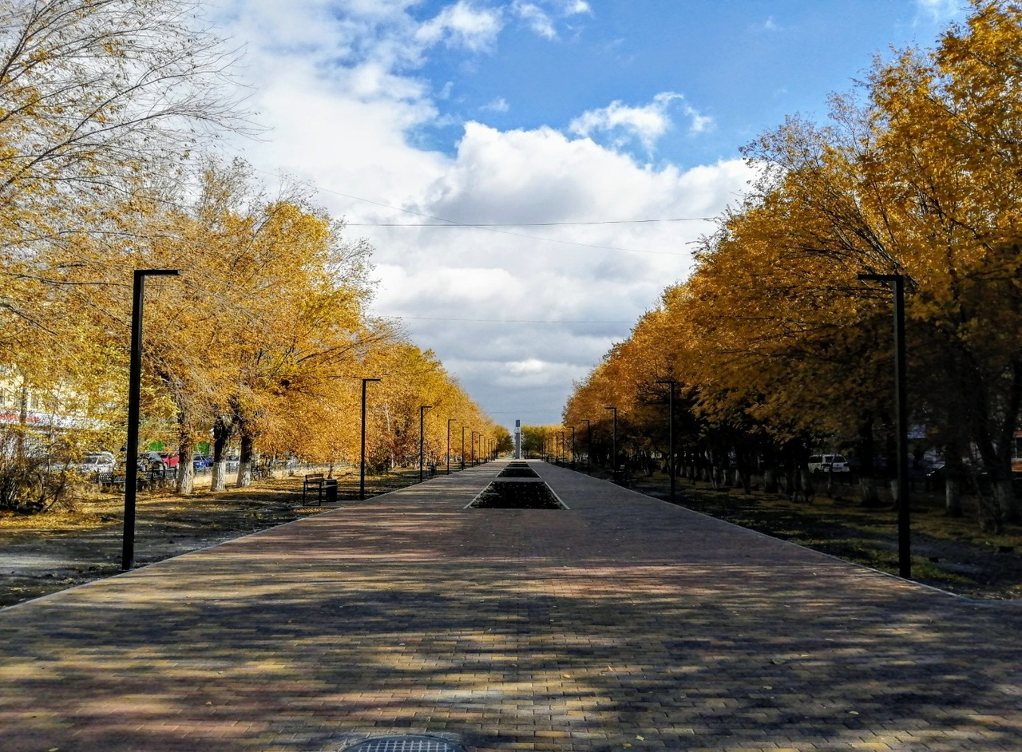
Аллея памяти
На территории Сибайского института БГУ находится Аллея Памяти. На аллее установлены бюсты Ш. Бабичу, З. А. Биишевой, М. А. Бурангулову, Р. Я. Гарипову, Х. Л. Давлетшиной, Ш. У. Сибаеву .

